Slide 1


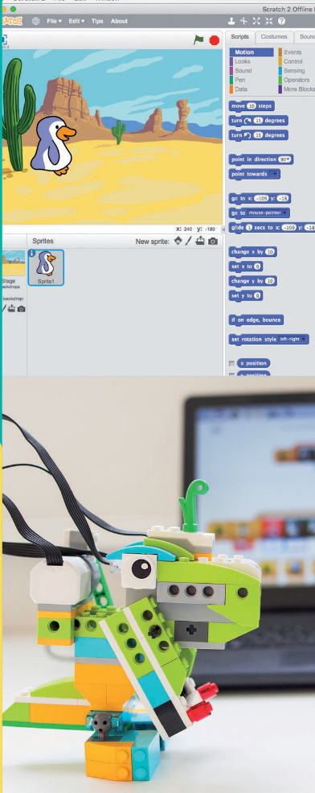

เทคโนโลยี
(วิทยาการคำนวณ)
๖
ชั้นประถมศึกษาปีที่

Slide 2
การใช้อินเทอร์เน็ตค้นหาข้อมูล
แผนผังหัวข้อหน่วยการเรียนรู้
3
การใช้
อินเทอร์เน็ต
ค้นหาข้อมูล
การประยุกต์ใช้ การค้นหาข้อมูล
เพื่อพัฒนาการเรียน
เครือข่ายอินเทอร์เน็ต
เทคนิคการค้นหาข้อมูล

Slide 3
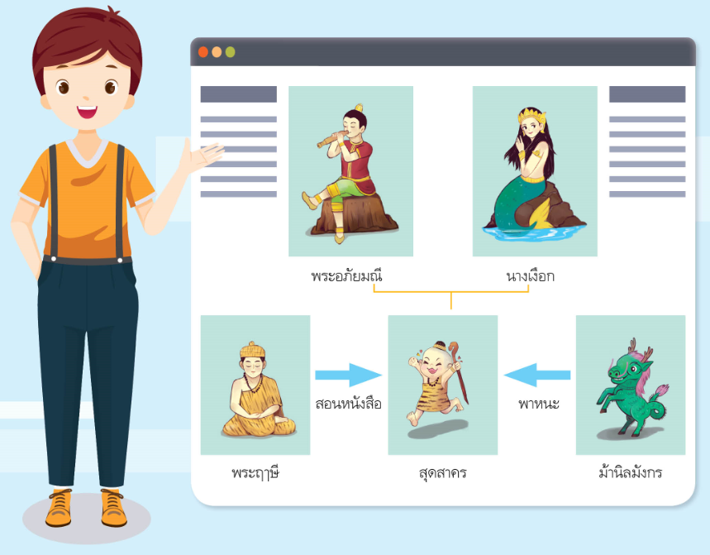


การใช้อินเทอร์เน็ต
ค้นหาข้อมูล

Slide 4
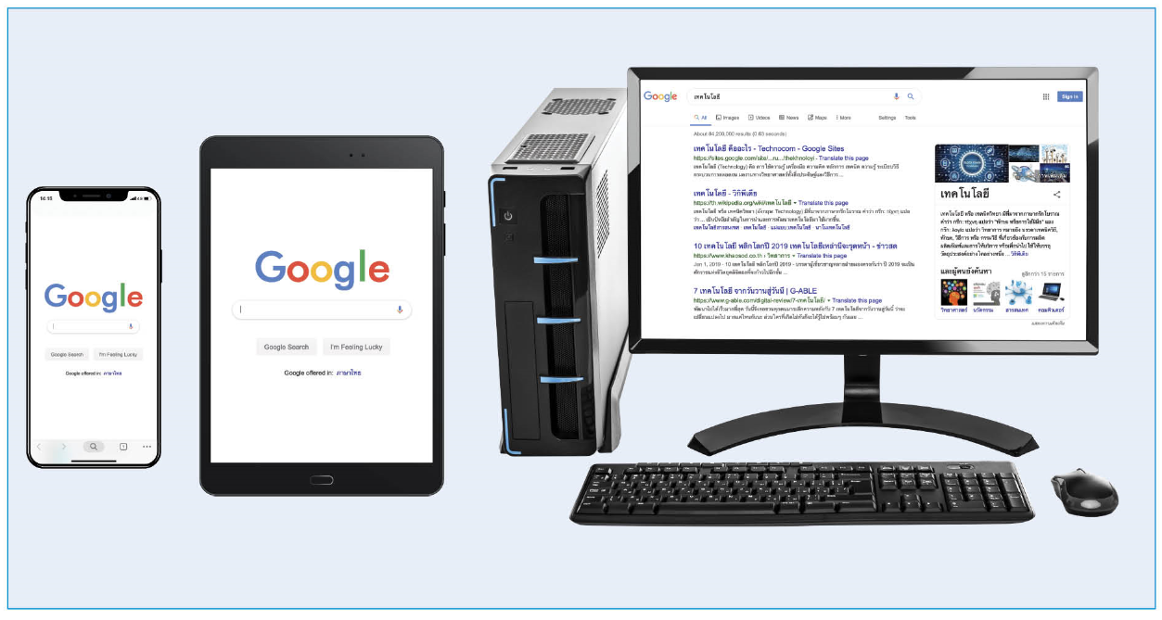

เครือข่ายอินเทอร์เน็ต
อุปกรณ์เทคโนโลยีหลายชนิดสามารถเชื่อมต่อกับเครือข่ายอินเทอร์เน็ตได้ เช่น เราใช้โทรศัพท์เคลื่อนที่ในการค้นหาข้อมูลง่าย ๆ บนอินเทอร์เน็ต ใช้แท็บเล็ตค้นหาข้อมูล แก้ไขข้อมูล หรือใช้คอมพิวเตอร์ในการค้นหาข้อมูลและใช้ซอฟต์แวร์ต่าง ๆ ประมวลผลข้อมูลหรือนำข้อมูลไปดำเนินการในลักษณะต่าง ๆ เช่น ทำรายงาน นำเสนองาน
การค้นหาข้อมูลบนอินเทอร์เน็ตมีข้อดี
และข้อควรระวังอะไรบ้าง
คำถามสำคัญ

Slide 5
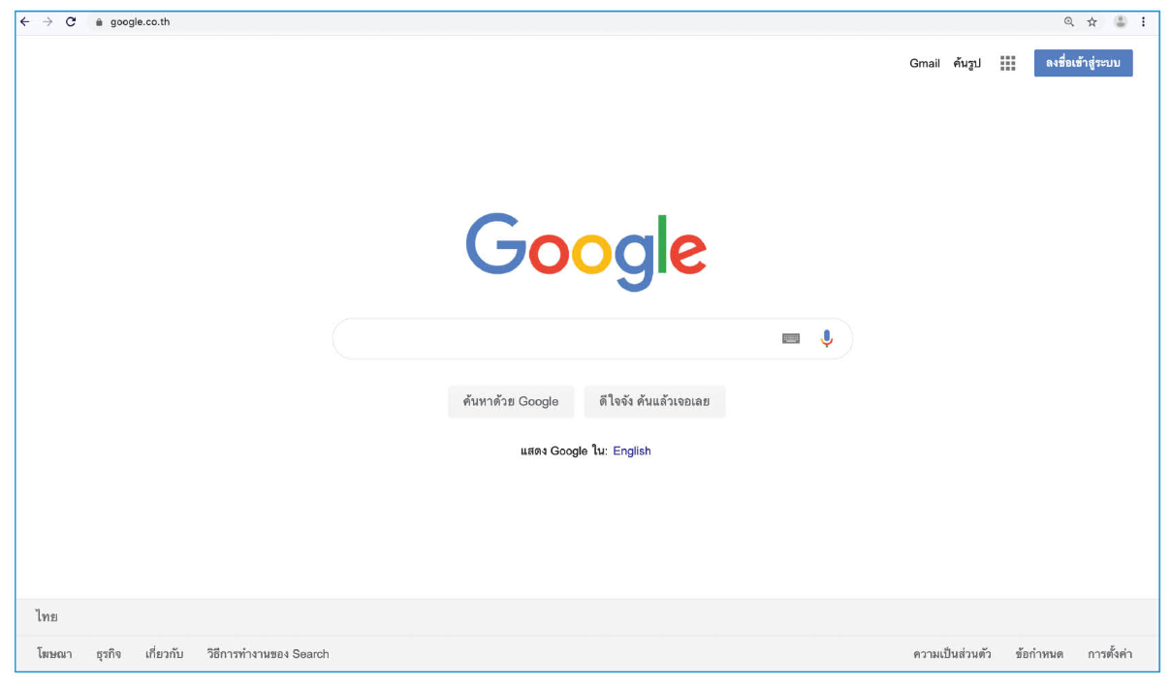
เครือข่ายอินเทอร์เน็ตมีข้อมูลและบริการต่าง ๆ เป็นจำนวนมาก ข้อมูลต่าง ๆ ที่เก็บอยู่บนเครือข่ายอินเทอร์เน็ต
จะอยู่ในรูปของเว็บเพจ วิธีการอ่านข้อมูลบนอินเทอร์เน็ตจะใช้โปรแกรมที่เรียกว่า เว็บเบราว์เซอร์ ซึ่งเป็นโปรแกรมสำหรับอ่านเอกสารบนเว็บเพจ ส่วนการค้นหาข้อมูลนิยมใช้ Search Engine เช่น Google
เมื่อเรียกใช้งานจะแสดงหน้าจอ ดังภาพ

Slide 6
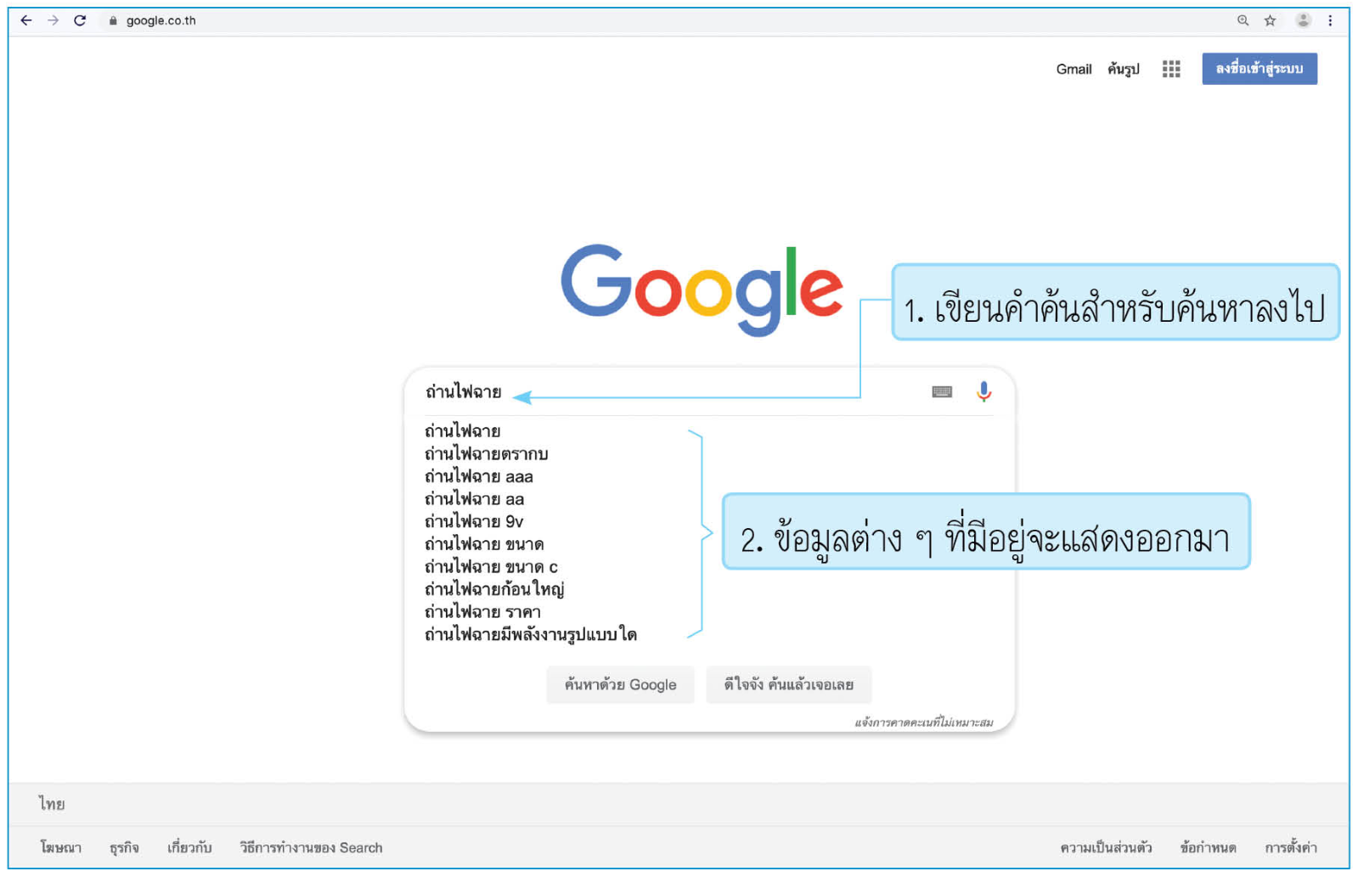
ตัวอย่าง
การค้นหาข้อมูลเกี่ยวกับถ่านไฟฉาย โดยป้อนคำค้นว่า “ถ่านไฟฉาย” ดังภาพ

Slide 7
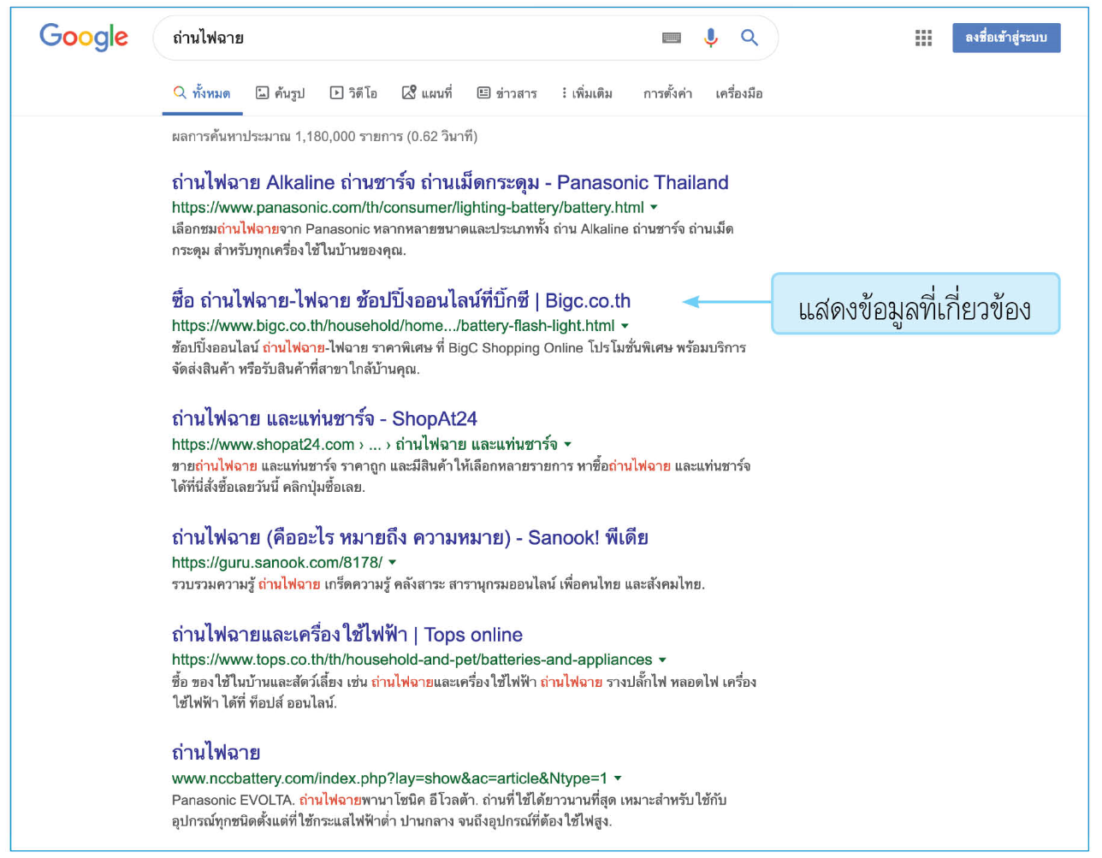
เมื่อป้อนคำค้นลงไปแล้วกด Enter โปรแกรมจะแสดงหน้าเว็บเพจต่าง ๆ ที่เกี่ยวข้องออกมาให้เห็นจำนวนมาก เราสามารถใช้เมาส์เลือกไปยังหัวข้อที่ต้องการได้ทันที
เว็บเพจต่าง ๆ ที่เกี่ยวกับถ่านไฟฉาย

Slide 8
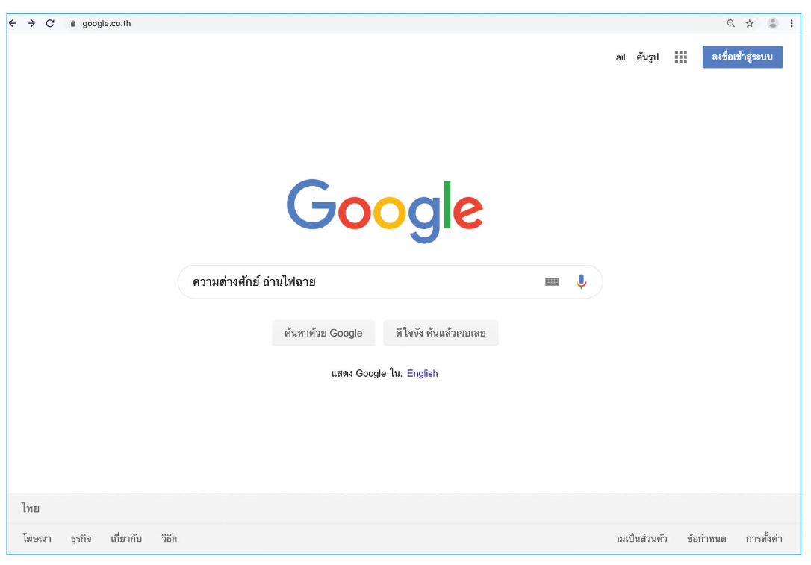
จากตัวอย่างจะพบว่ามีข้อมูลเกี่ยวกับถ่านไฟฉายปรากฏจำนวนมาก ข้อมูลบางอย่างเป็นข้อมูลที่เราอาจไม่ต้องการ ในบางเว็บเพจอาจมีข้อมูลที่เราต้องการ ดังนั้น ถ้าต้องการค้นหาข้อมูลที่ตรงกับความต้องการอย่างรวดเร็ว ควรใช้คำค้นที่ตรงกับข้อมูลที่ต้องการมากที่สุด เช่น ต้องการข้อมูลเกี่ยวกับความต่างศักย์ไฟฟ้า
ของถ่านไฟฉาย อาจใช้คำค้นว่า “ความต่างศักย์ ถ่านไฟฉาย” หรือถ้าต้องการทราบว่าถ่านไฟฉายมีกี่ชนิด อาจใช้คำค้นว่า “ชนิดของถ่านไฟฉาย”
การใช้คำค้นที่ตรงกับข้อมูลมากที่สุด

Slide 9
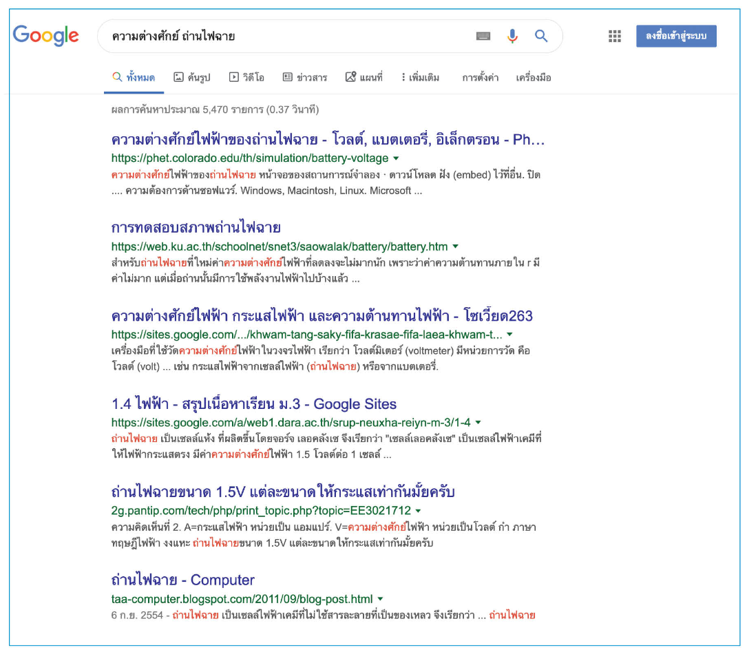
เว็บเพจที่เกี่ยวกับความต่างศักย์ของถ่านไฟฉาย

Slide 10
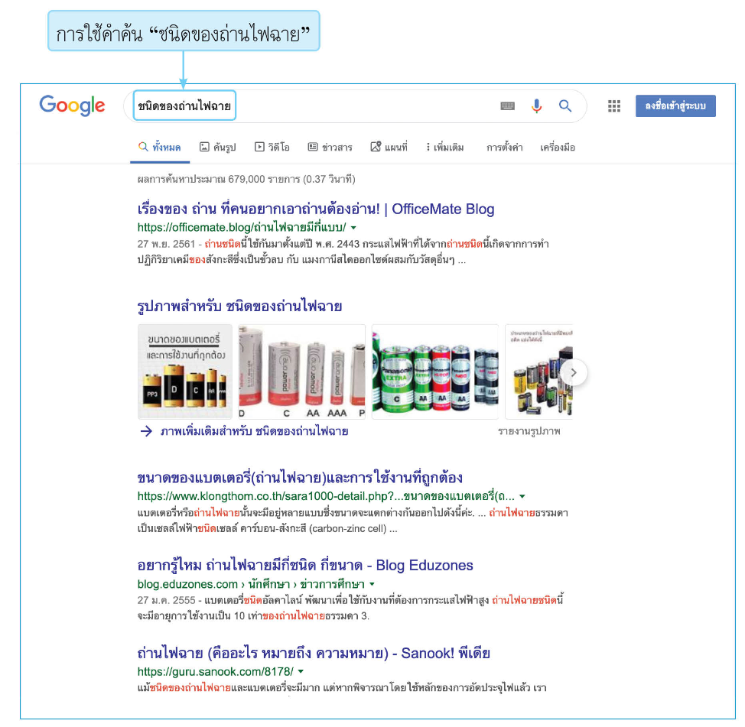
เว็บเพจที่เกี่ยวกับชนิดของถ่านไฟฉาย

Slide 11
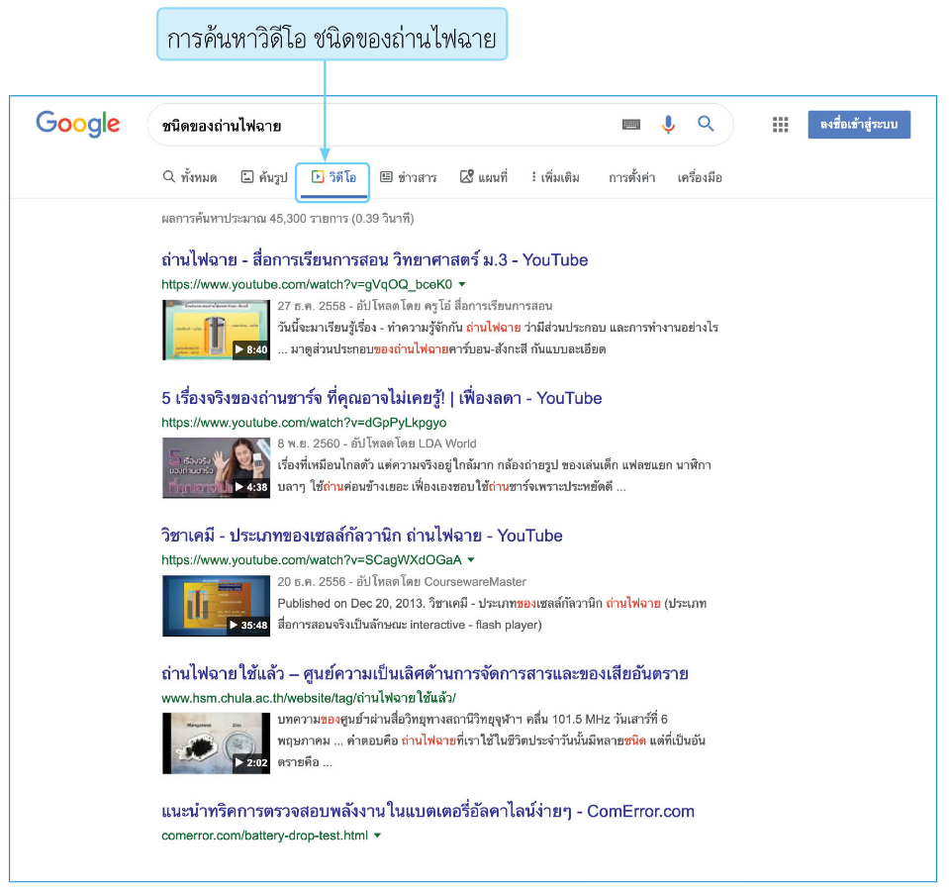
นอกจากนี้ การค้นหาข้อมูลยังสามารถระบุชนิดของข้อมูลได้อีกด้วย เช่น ค้นหาภาพ ค้นหาวิดีโอ โดยพิมพ์ข้อความแล้วคลิกเมาส์เลือก ดังภาพ
วิดีโอที่เกี่ยวกับชนิดของถ่านไฟฉาย

Slide 12
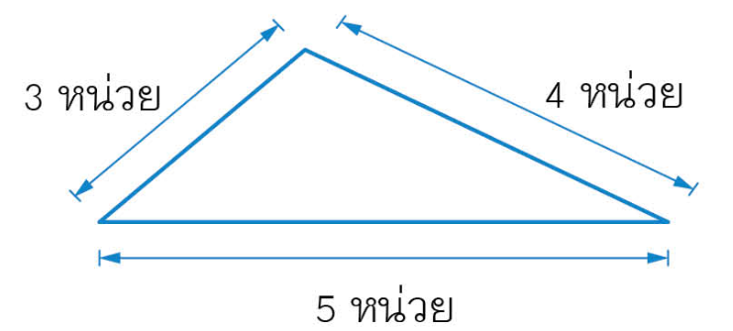
x
-
+
กิจกรรมที่ 3.1 ค้นหาข้อมูลบนอินเทอร์เน็ต
วัตถุประสงค์ ประยุกต์ใช้การค้นหาข้อมูลที่ต้องการบนอินเทอร์เน็ต
วิธีปฏิบัติ
นักเรียนค้นหาข้อมูลเกี่ยวกับสูตรสำหรับคำนวณหาพื้นที่ของรูปสามเหลี่ยมต่อไปนี้
นักเรียนค้นหาข้อมูลแล้วตอบคำถามต่อไปนี้
  2.1 นักเรียนใช้คำค้นว่าอะไร
  2.2 สูตรคำนวณหาพื้นที่เขียนได้อย่างไร
  2.3 นักเรียนพบสูตรในเว็บไซต์ใดบ้าง
นักเรียนค้นหาความรู้เกี่ยวกับการนำถ่านไฟฉาย 3 ก้อนมาต่อกัน พร้อมสรุปสาระสำคัญ

Slide 13
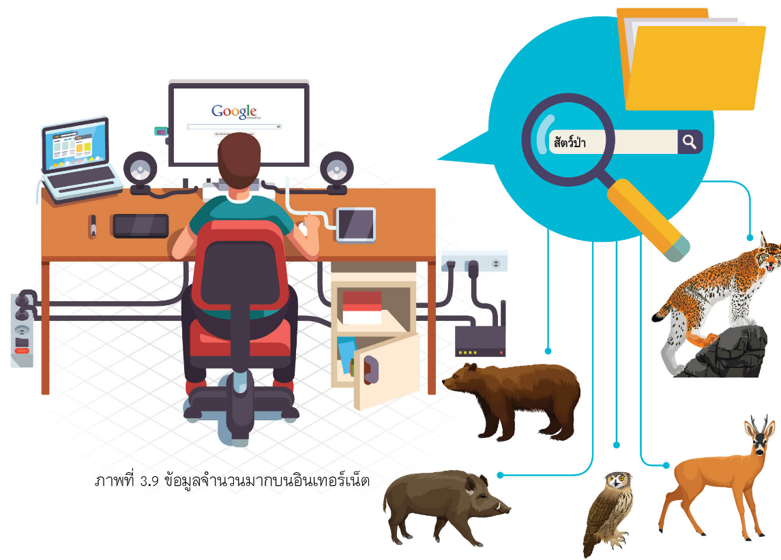
เทคนิคการค้นหาข้อมูล
การค้นหาข้อมูลบนอินเทอร์เน็ตนั้น โดยทั่วไปจะแบ่งออกเป็น 2 ประเภทใหญ่ ๆ คือ การค้นหาในรูปแบบ Index Directory โดยเลือกข้อมูลที่ต้องการจากเว็บเบราว์เซอร์โดยตรง อีกวิธีหนึ่ง คือ ใช้ Search Engine แต่เนื่องจากอินเทอร์เน็ตเป็นแหล่งข้อมูลขนาดใหญ่
การค้นหาข้อมูลแต่ละเรื่องจะพบข้อมูลจำนวนมาก ดังนั้น เราสามารถใช้เทคนิคต่าง ๆ ในการค้นหาข้อมูลที่เหมาะสมแบบเจาะจงได้
นักเรียนมีวิธีการค้นหาข้อมูลบนอินเทอร์เน็ต
ให้ตรงกับความต้องการอย่างรวดเร็วได้อย่างไร
คำถามสำคัญ

Slide 14
เว็บไซต์ Google สามารถป้อนคำค้นเป็นภาษาต่าง ๆ ได้หลายภาษา ข้อมูลที่ค้นพบจะกระจายอยู่ในเซิร์ฟเวอร์หลายที่ การค้นหาข้อมูลแบบเจาะจงไปยังเนื้อหาที่ต้องการสามารถใช้เครื่องหมายหรือภาษาต่าง ๆ เป็นตัวกำหนดเพื่อให้ได้ข้อมูลที่แคบลงได้
การใช้เครื่องหมาย
เครื่องหมาย + ใช้เชื่อมคำที่ต้องการค้นหา
เครื่องหมาย - ใช้นำหน้าเพื่อแจ้งว่าไม่ต้องการให้ปรากฏในการค้นหา
การใช้คำเชื่อมทางบูลีน
คำว่า AND (และ) ใช้เชื่อมคำเพื่อหาแหล่งข้อมูลที่มีคำสองคำนั้นประกอบอยู่
คำว่า OR (หรือ) ใช้เชื่อมคำเพื่อหาแหล่งข้อมูลที่มีคำใดคำหนึ่งประกอบอยู่

Slide 15
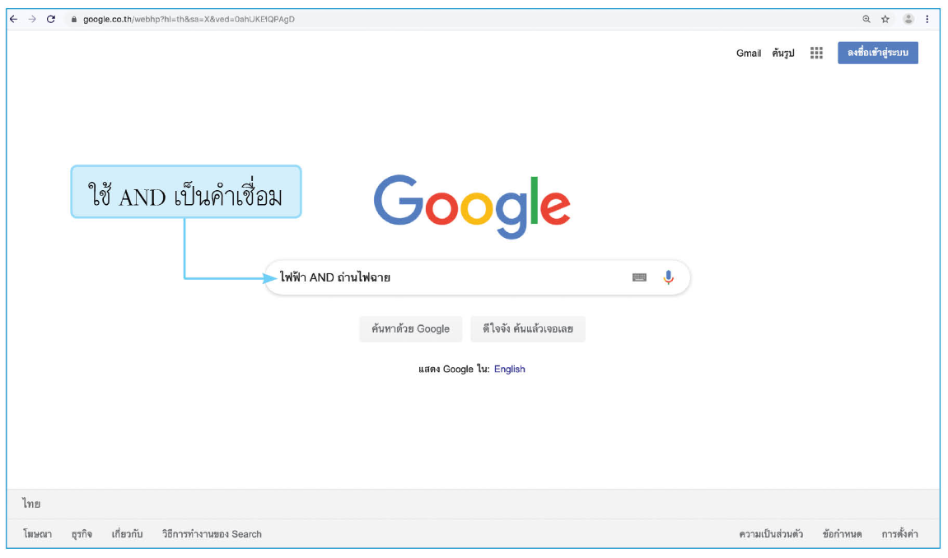
ตัวอย่างที่ 1
การค้นหาข้อมูลเกี่ยวกับไฟฟ้าและถ่านไฟฉาย
การค้นหาข้อมูลนี้สามารถใช้คำเชื่อม AND เพื่อค้นหาข้อมูลที่มีคำว่า “ไฟฟ้า” กับ “ถ่านไฟฉาย” อยู่ในเว็บไซต์เดียวกัน ดังภาพ

Slide 16
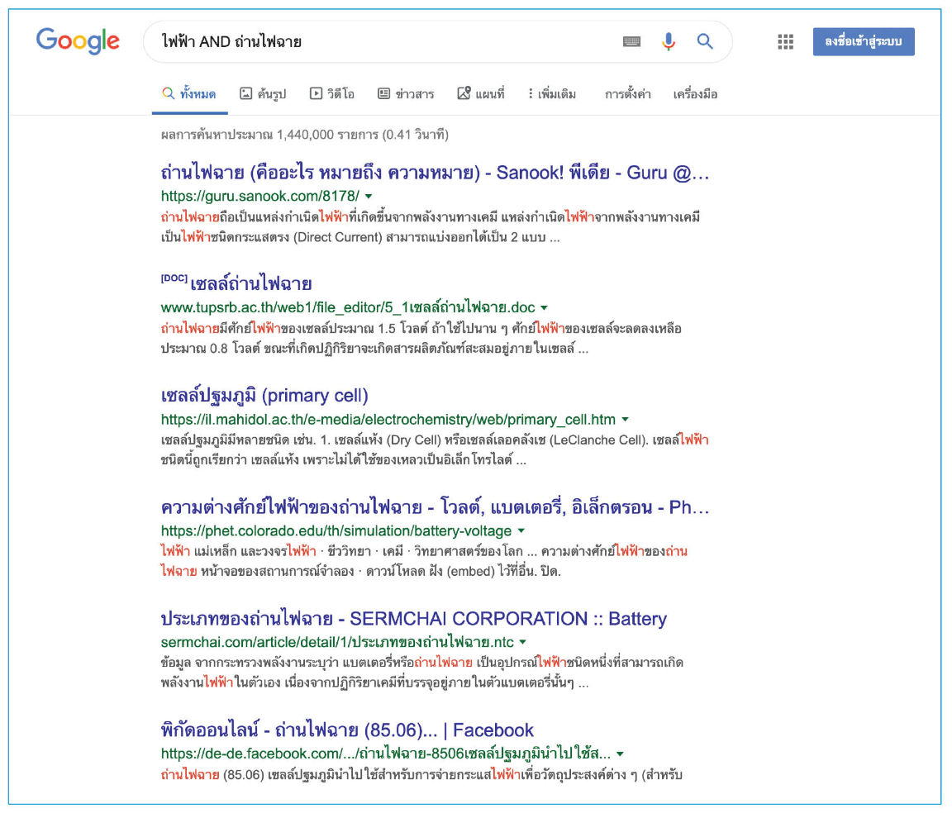
ข้อมูลที่ค้นหาจะปรากฏ ดังนี้
จากตัวอย่างจะเห็นว่ามีแหล่งข้อมูลที่ค้นพบมากมายและมีคำว่า ถ่านไฟฉายกับไฟฟ้าปรากฏอยู่เป็นสีแดง เมื่อเวลาผ่านไป
ข้อมูลที่แสดงขึ้นมานี้จะมีการเปลี่ยนแปลง เนื่องจากข้อมูลมีเป็นจำนวนมาก และแหล่งข้อมูลอาจมีเพิ่มหรือมีการแก้ไขข้อมูล
ข้อมูลที่ปรากฏจะมีการจัดลำดับการค้นหา ข้อมูลที่มีผู้สนใจมากที่สุดจะแสดงในลำดับแรก ๆ ของการค้นหา

Slide 17
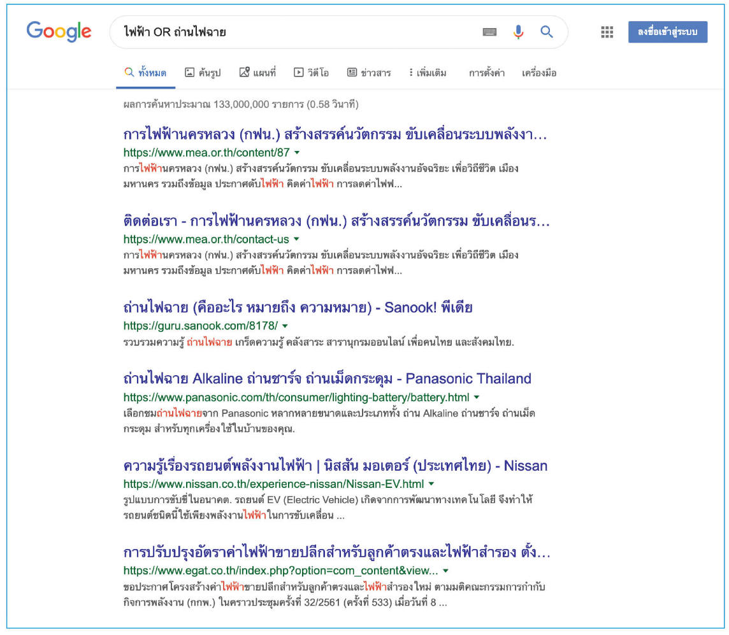
ตัวอย่างที่ 2
การค้นหาข้อมูลเกี่ยวกับไฟฟ้าหรือถ่านไฟฉาย
การค้นหาข้อมูลที่มีเรื่องราวของไฟฟ้าหรือถ่านไฟฉายเรื่องใดเรื่องหนึ่ง สามารถใช้ตัวเชื่อม OR ซึ่งจะแสดงแหล่งข้อมูลที่มีคำว่า ไฟฟ้า หรือมีคำว่า ถ่านไฟฉาย ประกอบอยู่

Slide 18

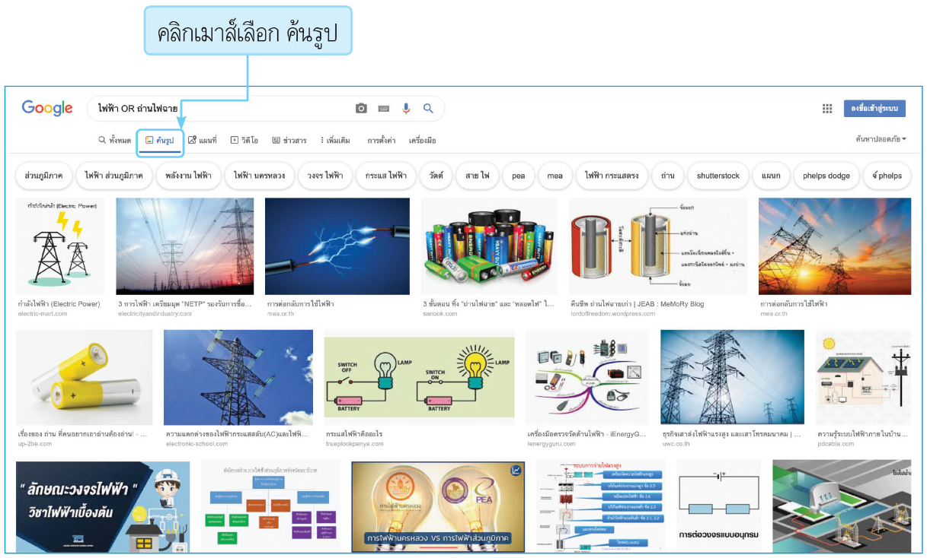
ถ้าต้องการค้นหาภาพเกี่ยวกับไฟฟ้าหรือถ่านไฟฉาย สามารถใช้คำเชื่อมว่า OR แล้วคลิกเมาส์เลือก ดังนี้
เว็บไซต์ Google ยังมีเครื่องมือสำหรับค้นหาข้อมูลแบบเจาะจงรายละเอียดในการค้นหามาให้ใช้งานด้วย เช่น การค้นหาภาพ
สามารถระบุขนาดภาพ ระบุสี ระบุลักษณะของภาพได้

Slide 19



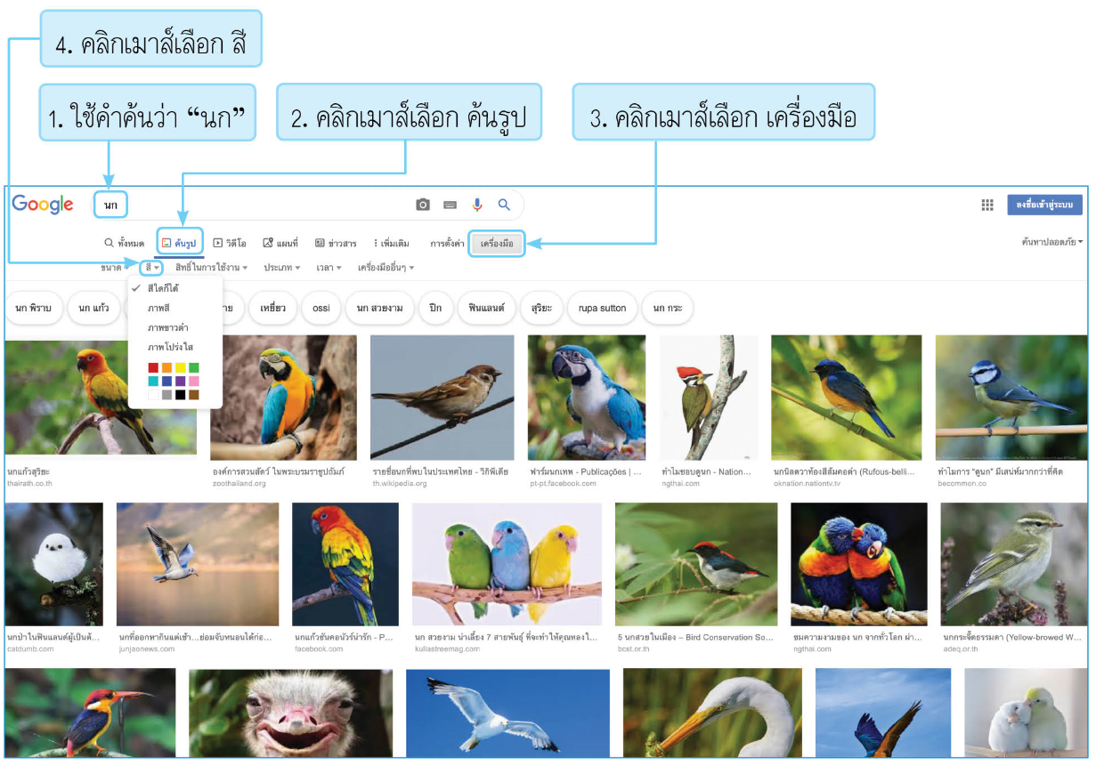
ตัวอย่างที่ 3
คนรักนก
ถ้าต้องการนำภาพนกมาใช้งาน สามารถค้นหาภาพนกลักษณะต่าง ๆ ได้ ดังนี้
ใช้คำค้นว่า “นก” จากนั้นเลือก แล้วเลือก จะแสดงเครื่องมือต่าง ๆ ในการค้นหาออกมา เช่น ขนาด สี เมื่อเลือกหัวข้อ ยังสามารถเจาะจงย่อยลงไปได้อีก เช่น ภาพสี ภาพขาวดำ ภาพโปร่งใส หรือระบุสีโดยมีสี
ให้เลือกทั้งหมด 12 สี

Slide 20


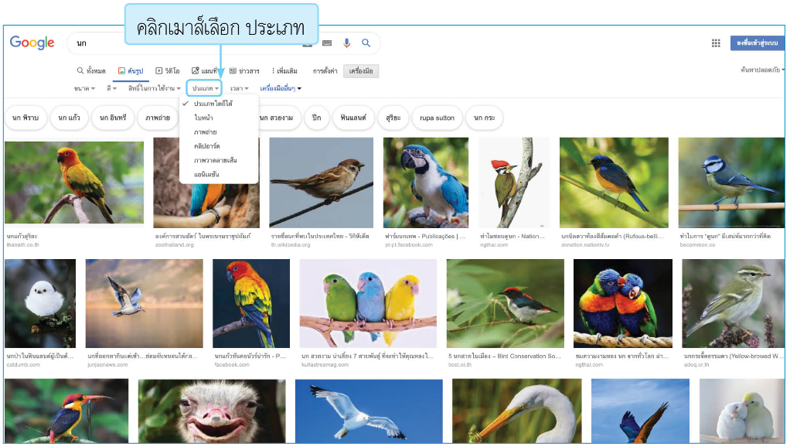
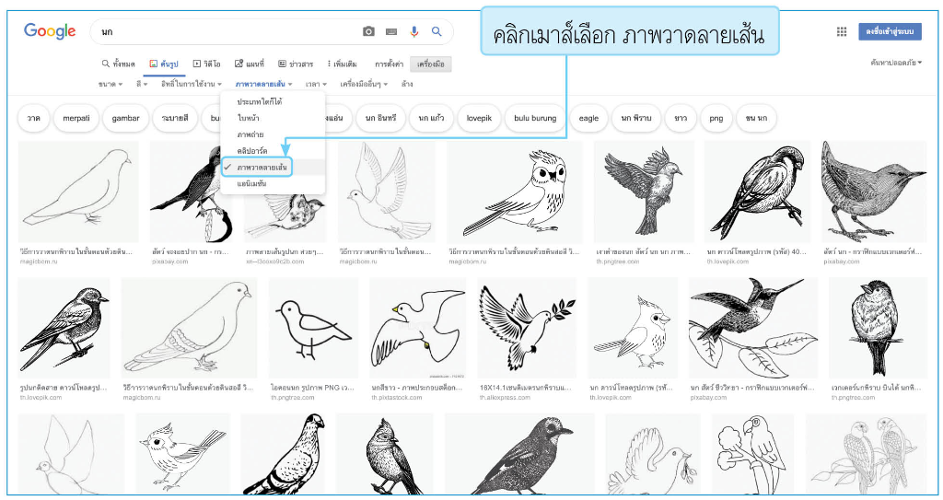
ถ้าเลือกหัวข้อ จะพบหัวข้อย่อยเกี่ยวกับภาพ
ให้เลือก ดังภาพ
ทดลองเลือกหัวข้อ
จะพบตัวอย่างภาพ ดังนี้

Slide 21
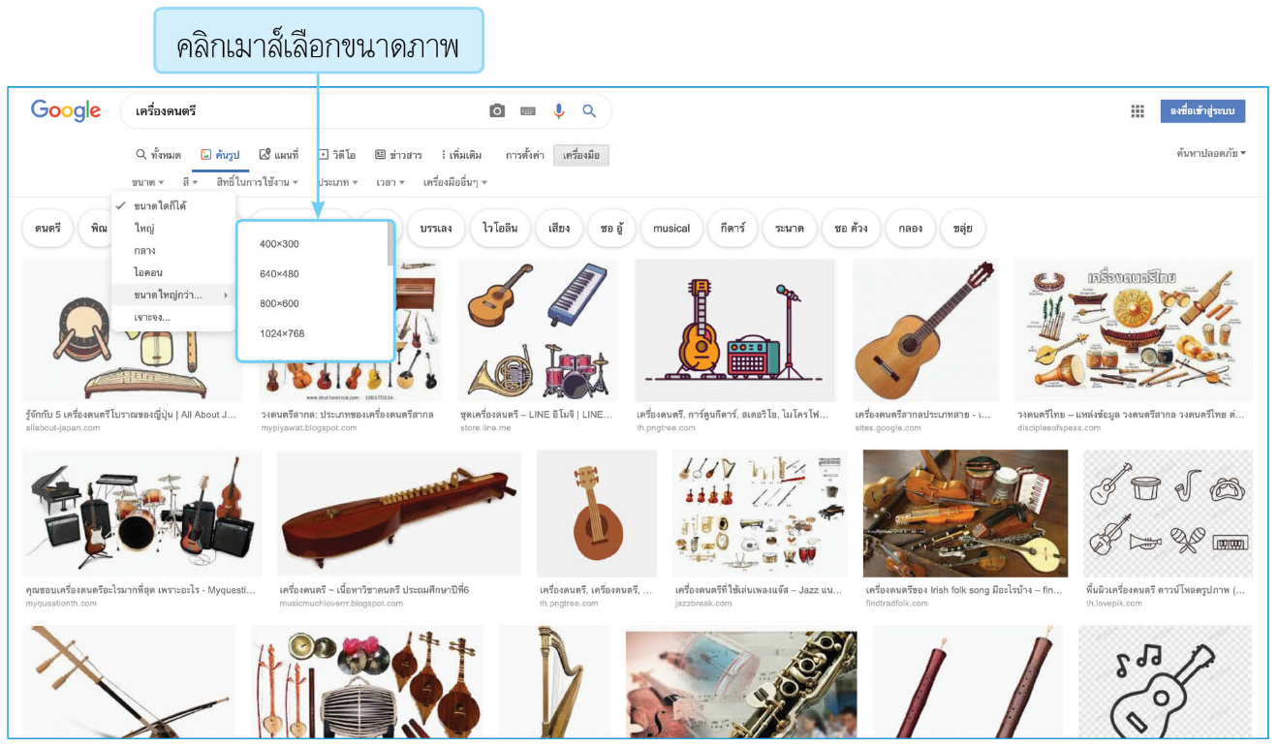
สำหรับประเภทของภาพมีให้เลือก 5 ประเภท ได้แก่
ใบหน้า ใช้ค้นหาภาพใบหน้ามนุษย์
ภาพถ่าย ใช้ค้นหาภาพที่ถ่ายจากกล้องหรืออุปกรณ์ถ่ายภาพอื่น ๆ
คลิปอาร์ต ใช้ค้นหาภาพตัดปะ สามารถนำไปใช้ร่วมกับซอฟต์แวร์อื่น ๆ ได้อย่างเหมาะสม
ภาพวาดลายเส้นใช้ค้นหาภาพที่เกิดจากลายเส้นหรือภาพแรเงา โดยเน้นความงามของเส้นและแสงเงาเป็นสำคัญ
แอนิเมชัน ใช้ค้นหาภาพเคลื่อนไหว
จากตัวอย่างจะพบว่าการค้นหาข้อมูลแบบเจาะจงนั้น ทำให้สามารถเลือกข้อมูลที่ตรงตามความต้องการได้ และการนำมาใช้งานนั้น
ควรเลือกให้เหมาะสมด้วย เช่น การเลือกขนาดของภาพ
ประเภทของภาพ จะต้องเลือกให้เหมาะกับการใช้งาน ถ้าเปิดดูภาพ
บนคอมพิวเตอร์อาจเลือกภาพขนาดใหญ่ ถ้านำไปใช้ร่วมกับซอฟต์แวร์อื่น ๆ จะต้องเลือกขนาดให้เหมาะสม ขนาดของภาพที่ใหญ่จะทำให้ไฟล์ข้อมูลมีขนาดใหญ่ตามไปด้วย

Slide 22

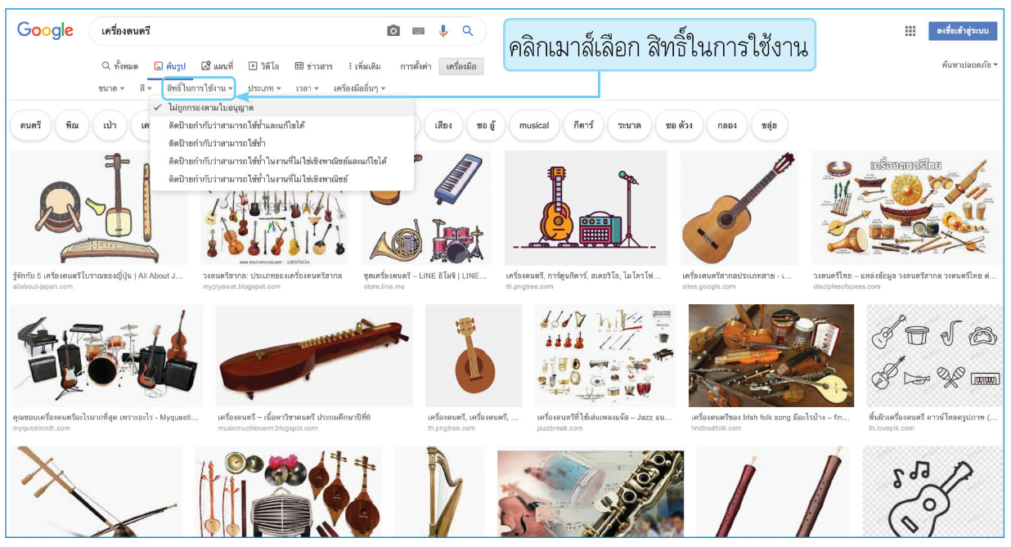
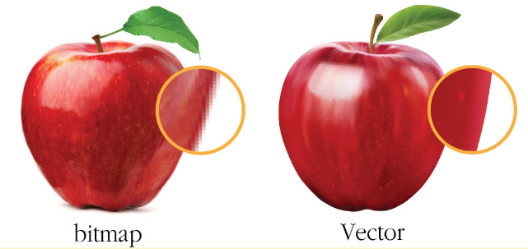
การนำข้อมูลที่ค้นหาได้บนอินเทอร์เน็ตมาใช้งาน ควรคำนึงถึงสิทธิ์ในการใช้งานด้วยว่าสามารถใช้ข้อมูลนั้นได้ระดับใด เช่น ถ้าต้องการค้นหาภาพเครื่องดนตรี
และเลือกสิทธิ์ในการใช้งาน จะมีเครื่องมือระบุ ดังนี้
เด็กควรรู้
ประเภทของไฟล์กราฟิกมี 2 ประเภท ได้แก่
Raster based หรือเรียกว่า bitmap ซึ่งเกิดจากการนำเอาจุดสีเล็ก ๆ หลาย ๆ จุดมารวมกันเพื่อให้เกิดภาพ เมื่อขยายจะเห็นภาพแตกเป็นจุด ๆ
Vector based คือ ไฟล์กราฟิกที่เกิดจากผลการคำนวณทางคณิตศาสตร์เพื่อให้เกิดภาพ เมื่อขยายภาพ
จะสามารถแสดงภาพได้คมชัด ภาพไม่แตกเป็นจุด

Slide 23
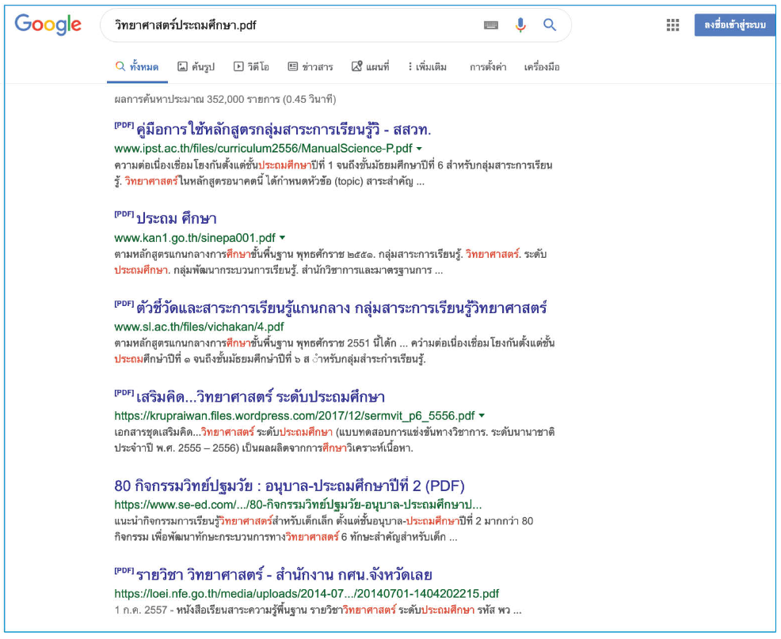
การค้นหาข้อมูลโดยระบุประเภทของไฟล์
ข้อมูลอิเล็กทรอนิกส์หรือข้อมูลที่ใช้กับคอมพิวเตอร์จะมีนามสกุลต่าง ๆ ตามลักษณะของข้อมูลและซอฟต์แวร์ที่ใช้ดำเนินการกับไฟล์นั้น เช่น
ไฟล์เอกสาร มีนามสกุล .doc .pdf
ไฟล์รูปภาพ มีนามสกุล .bmp .gif .jpeg .png .tif
ไฟล์ตารางการทำงาน มีนามสกุล .xls
ไฟล์แอนิเมชัน มีนามสกุล .swf .mp4
การค้นหาข้อมูลที่ต้องการสามารถระบุชนิดของไฟล์ได้
เช่น ต้องการเนื้อหาวิทยาศาสตร์ประถมศึกษาที่เป็นไฟล์เอกสาร
อาจใช้คำค้นว่า “วิทยาศาสตร์ประถมศึกษา.pdf” ดังภาพ
โปรแกรมจะนำเสนอไฟล์เอกสารที่มีนามสกุลเป็น .pdf ทั้งหมด
เมื่อคลิกเมาส์เลือกไฟล์ใด ไฟล์ที่ถูกเลือกจะแสดง
ด้วยโปรแกรมเปิดไฟล์นั้นที่มีอยู่ในคอมพิวเตอร์ทันที

Slide 24
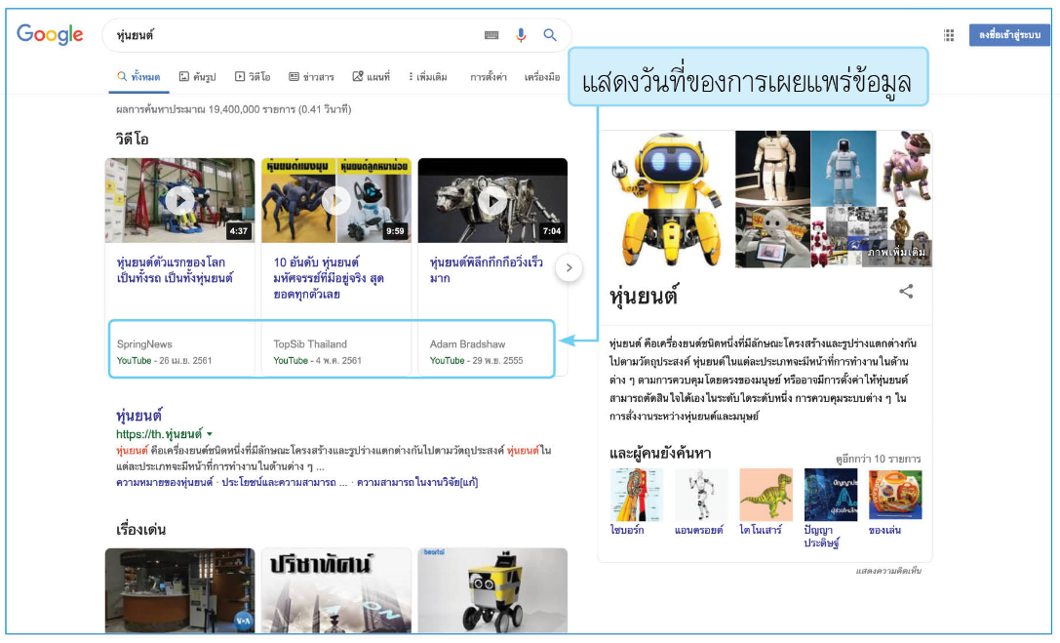
ข้อมูลต่าง ๆ บนเครือข่ายอินเทอร์เน็ตจะมีการปรับปรุงอยู่ตลอด ดังนั้น
การเลือกข้อมูลมาใช้งานควรคำนึงถึงความทันสมัยของข้อมูลด้วย
เช่น การค้นหาข้อมูลเกี่ยวกับหุ่นยนต์
เด็กควรรู้
ประเภทของไฟล์ภาพ มีดังนี้
JPEG เหมาะกับการแสดงผลบนเว็บไซต์ สามารถแสดงผลได้ถึง 16 ล้านสี จึงทำให้เหมาะกับงานภาพถ่าย และกล้องถ่ายรูป
ส่วนใหญ่ก็จะมีไฟล์ JPEG เป็นไฟล์พื้นฐาน
GIF มีขนาดเล็กกว่า JPEG สามารถบันทึกเป็นภาพโปร่งใสได้ และยังทำเป็นไฟล์แอนิเมชันได้
PNG เป็นการรวมข้อดีของ JPEG กับ GIF มาไว้ด้วยกัน
มีการอัดบีบ ไฟล์ภาพที่ดีและเล็กกว่า GIF สามารถทำภาพโปร่งใสได้ดีกว่า แต่ไม่สามารถทำเป็นไฟล์แอนิเมชันได้

Slide 25
การนำข้อมูลจากแหล่งต่าง ๆ มาใช้งานหรือศึกษาหาความรู้ ควรประเมินความน่าเชื่อถือของแหล่งข้อมูลด้วย พร้อมทั้งตรวจสอบความทันสมัยของข้อมูล
ผู้สร้างข้อมูลหรือสร้างเว็บไซต์จะแจ้งชื่อผู้เรียบเรียงข้อมูลหรือชื่อของหน่วยงานไว้ที่เว็บเพจ หรืออาจพิจารณาจากชื่อ-นามสกุลของโดเมนได้ เช่น โดเมนที่มีนามสกุลต่อไปนี้
.ac.th เป็นเว็บไซต์ทางการศึกษาในประเทศไทย
.or.th เป็นเว็บไซต์ขององค์กรที่ไม่หวังผลกำไรในประเทศไทย
.go.th เป็นเว็บไซต์ของรัฐบาลไทย
.co.th เป็นเว็บไซต์ทางการค้าของบริษัทในประเทศไทย

Slide 26
x
-
+
กิจกรรมที่ 3.2 ค้นหาข้อมูลแลกเปลี่ยนกัน
วัตถุประสงค์ ประยุกต์ใช้การค้นหาข้อมูลเพื่อแลกเปลี่ยนเรียนรู้ วิธีปฏิบัติ
วิธีปฏิบัติ
นักเรียนค้นหาข้อมูลเกี่ยวกับมอเตอร์ไฟฟ้าเพื่อนำมาประดิษฐ์ของเล่น
เมื่อนักเรียนแต่ละคนได้ข้อมูลมาแล้ว นำมาแลกเปลี่ยนเรียนรู้กันแล้วตอบคำถาม ดังนี้
  2.1 มอเตอร์ไฟฟ้าของนักเรียนกับของเพื่อนแตกต่างกันอย่างไร
  2.2 ข้อมูลที่น่าสนใจและค้นหาได้มาจากแหล่งข้อมูลใด
  2.3 นักเรียนจะนำมอเตอร์ไฟฟ้าที่ค้นหาได้มาประดิษฐ์ของเล่นได้อย่างไร

Slide 27
การประยุกต์ใช้การค้นหาข้อมูลเพื่อพัฒนาการเรียน
การศึกษาหาความรู้ในยุคนี้สามารถทำได้ง่าย ความรู้มีอยู่ทั่วไปทั้งในห้องเรียนและนอกห้องเรียน
การค้นหาข้อมูลบนเครือข่ายอินเทอร์เน็ตจะพบกับความรู้ต่าง ๆ มากมาย เพียงแค่รู้จักการตั้งคำถาม
และใช้คำค้นที่เหมาะสม
นักเรียนเคยค้นหาข้อมูลบนอินเทอร์เน็ต
เพื่อนำมาใช้ในการเรียนเรื่องใดบ้าง
คำถามสำคัญ

Slide 28
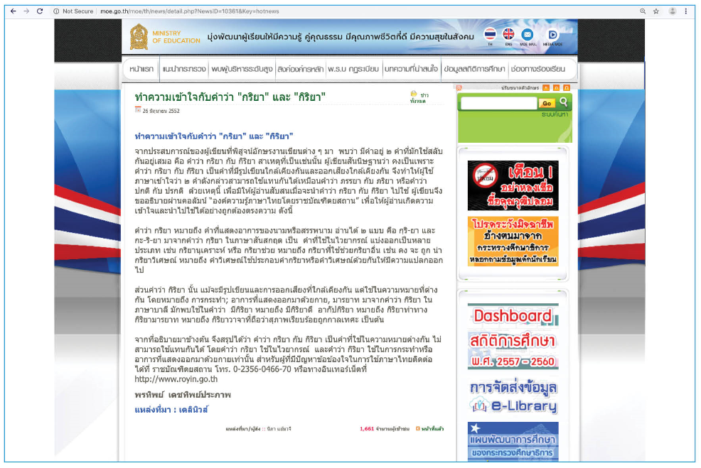
ตัวอย่าง
คำในภาษาไทย
ถ้านักเรียนต้องการหาความรู้เพิ่มเติมเกี่ยวกับความแตกต่างระหว่างคำกริยากับคำกิริยา อาจทำได้ดังขั้นตอนต่อไปนี้
ใช้คำค้นหา “กริยาและกิริยา” ซึ่งจะพบข้อมูลต่าง ๆ มากมาย
ถ้าเลือกข้อมูลจากเว็บไซต์กระทรวงศึกษาธิการ จะได้ข้อมูล
ดังภาพ
จากภาพจะเห็นว่าเมื่อเข้าไปในเว็บไซต์จะพบข้อมูลมากมาย
ซึ่งเว็บไซต์กระทรวงศึกษาธิการเป็นเว็บไซต์ที่มีความน่าเชื่อถือ เนื่องจากเป็นเว็บไซต์องค์กรรัฐบาล และมีผู้เชี่ยวชาญในการ
เรียบเรียงข้อมูล แต่นักเรียนควรศึกษาข้อมูลจากเว็บไซต์อื่น ๆ ด้วย เพื่อใช้ในการเปรียบเทียบข้อมูล
ในการค้นหาข้อมูลและศึกษาจากเว็บไซต์ เราควรนำข้อมูล
มาสรุปสาระสำคัญด้วย

Slide 29
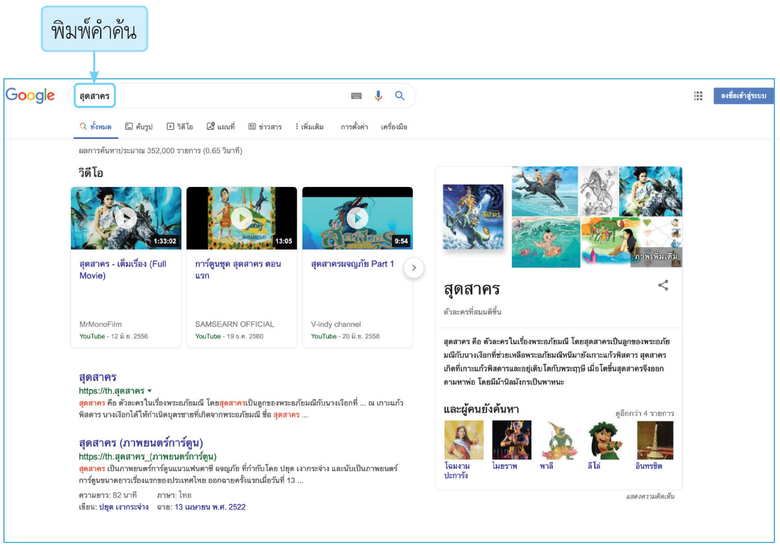
x
-
+
กิจกรรมที่ 3.3 ตัวละครในวรรณคดีไทย
นักเรียนค้นหาตัวละครในวรรณคดีไทยเรื่องใดก็ได้ตามความสนใจ 1 ตัวละคร แล้วนำเสนอผลงานให้กับเพื่อน ๆ
นักเรียนสามารถทำได้ดังตัวอย่างต่อไปนี้
ถ้าตัวละครที่นักเรียนสนใจ คือ “สุดสาคร” การค้นหาบนอินเทอร์เน็ตอาจได้ข้อมูล ดังภาพ

Slide 30
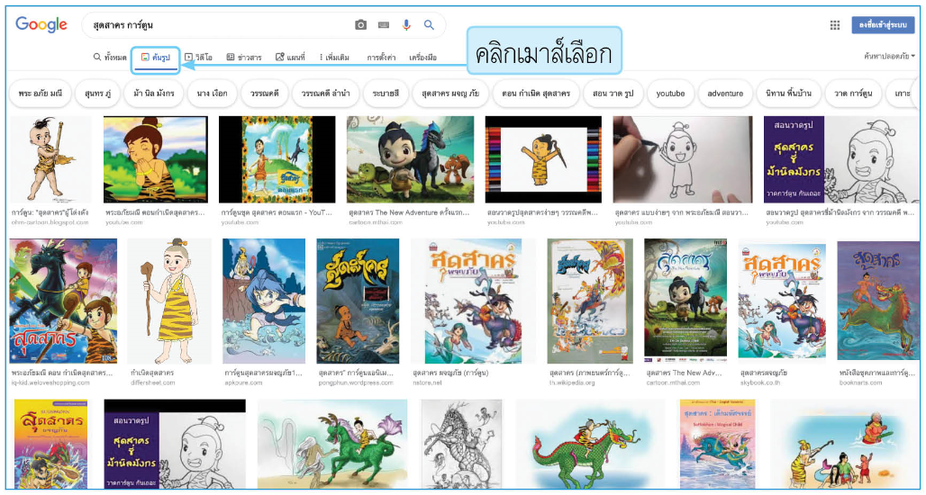
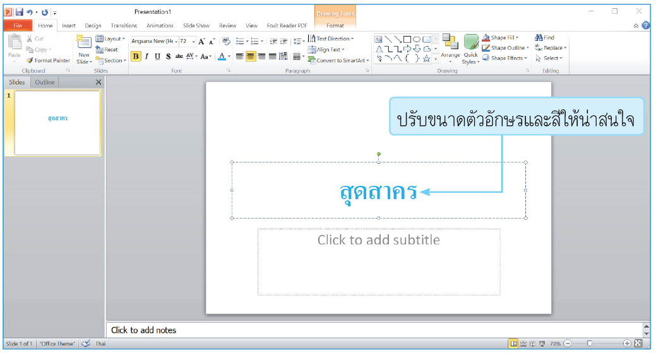
นักเรียนจะพบว่ามีข้อมูลมากมาย ถ้าเลือกภาพ
และต้องการค้นหาที่เป็นภาพการ์ตูน อาจใช้คำค้นว่า “สุดสาคร การ์ตูน” แล้วเลือกในหัวข้อ ค้นรูป
เมื่อศึกษาข้อมูลจากเว็บไซต์ต่าง ๆ ต้องนำมาสรุปสาระสำคัญ
และเรียบเรียงข้อความใหม่ด้วยภาษาของนักเรียนเอง
ข้อมูลที่เรียบเรียงไว้จะใช้โปรแกรมนำเสนอสร้างผลงานให้
น่าสนใจได้ โดยกำหนดหัวข้อเรื่องและรายละเอียดต่าง ๆ เช่น
ถ้าใช้โปรแกรมนำเสนอเป็น Microsoft Office PowerPoint สามารถปฏิบัติตามขั้นตอน ดังนี้
4.1 เปิดโปรแกรมนำเสนอ พิมพ์หัวข้อเรื่องเป็น “สุดสาคร”

Slide 31
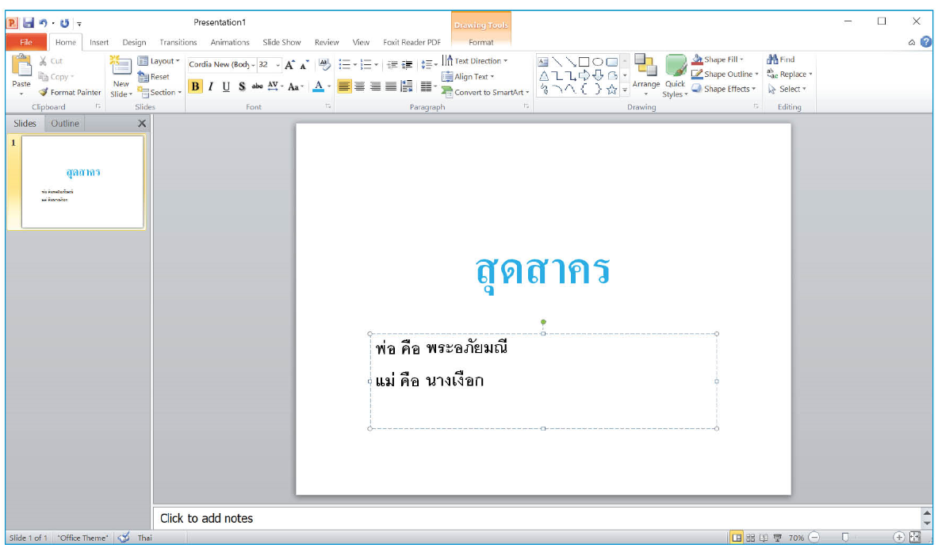
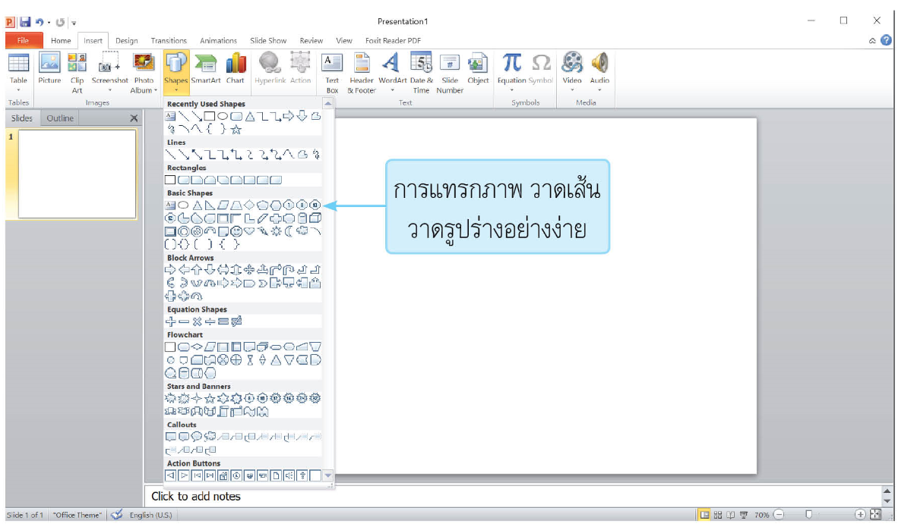
  4.2 พิมพ์ข้อมูลที่เกี่ยวข้องแล้วจัดรูปแบบให้เหมาะสม
  4.3 ค้นหาภาพแล้วแทรกภาพเพื่อให้งานนำเสนอ
  มีความน่าสนใจมากขึ้น
  4.4 การนำเสนอข้อมูลให้น่าสนใจทำได้หลายวิธี หลายรูปแบบ
  และโปรแกรมนำเสนอสามารถวาดภาพกราฟิกง่าย ๆ ได้ด้วย ดังภาพ

Slide 32
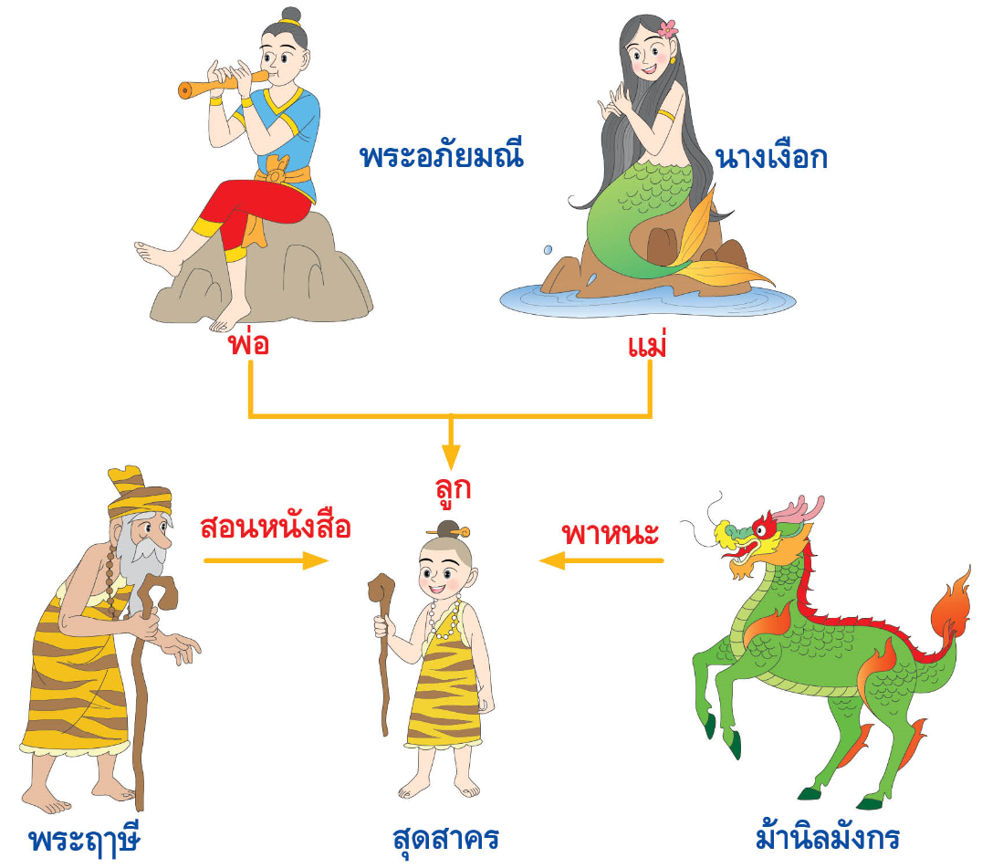
  4.5 นักเรียนสามารถใช้โปรแกรมนำเสนอสร้างไฟล์นำเสนอให้มีรูปแบบตามที่ต้องการ
  สุดสาครเป็นตัวละครหนึ่งในวรรณคดีไทย เรื่อง พระอภัยมณี เป็นลูกของพระอภัยมณีกับนางเงือก เมื่อโตขึ้นได้เรียนวิชากับ
  พระฤๅษี และมีม้านิลมังกรเป็นพาหนะ

Slide 33
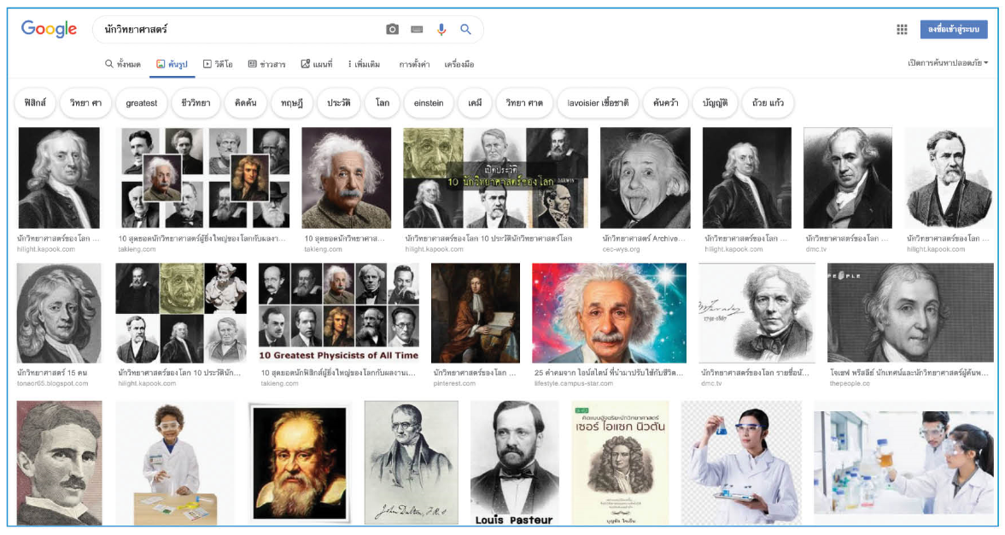
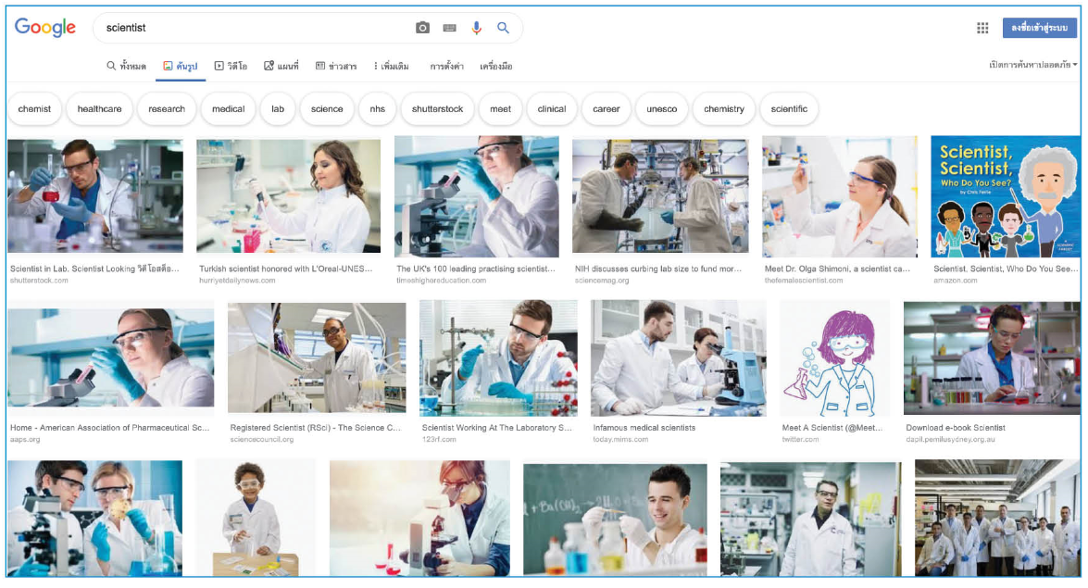
  การค้นหาข้อมูลต่าง ๆ นั้น ถ้าเราใช้คำค้นภาษาอื่น ๆ ที่นอกเหนือจากภาษาไทยจะทำให้ได้ข้อมูลมากขึ้นไปอีก เช่น
  การค้นหาภาพนักวิทยาศาสตร์ ถ้าใช้คำค้นว่า “นักวิทยาศาสตร์” จะได้ข้อมูลชุดหนึ่ง แต่ถ้าใช้คำค้นที่เป็นสากล
  เช่น “scientist” ซึ่งแปลเป็นภาษาไทยว่านักวิทยาศาสตร์ จะทำให้ได้ข้อมูลอีกชุดหนึ่ง
การใช้คำค้นว่า “นักวิทยาศาสตร์”
การใช้คำค้นว่า “scientist”

Slide 34
x
-
+
กิจกรรมที่ 3.4 นักวิทยาศาสตร์ในปัจจุบันที่ฉันชอบ
นักเรียนค้นหาข้อมูลแล้วสรุปสาระสำคัญ โดยทำตามขั้นตอนต่อไปนี้
นักเรียนนึกถึงชื่อนักวิทยาศาสตร์ในปัจจุบันที่นักเรียนสนใจ
ค้นหาข้อมูลเกี่ยวกับนักวิทยาศาสตร์ท่านนั้น พร้อมภาพ
สรุปสาระสำคัญเกี่ยวกับนักวิทยาศาสตร์ที่นักเรียนสนใจ
ใช้โปรแกรมนำเสนอออกแบบแผนภาพความคิดนำเสนอประวัติสั้น ๆ และผลงานที่น่าสนใจ

Slide 35



แบบพัฒนาทักษะในการทำข้อสอบปรนัยเพื่อประเมินผลตัวชี้วัด
หน่วยการเรียนรู้ที่ 3 การใช้อินเทอร์เน็ตค้นหาข้อมูล
การนำคอมพิวเตอร์มาเชื่อมต่อกันเรียกว่าอะไร
  การเชื่อมโยงสัญญาณ
  เครือข่ายคอมพิวเตอร์
  การโอนถ่ายข้อมูล
  การสื่อสารข้อมูล
ตอบ 2)
เพราะการนำคอมพิวเตอร์มาเชื่อมต่อกัน ทำให้เกิดเครือข่ายคอมพิวเตอร์ที่ส่งข้อมูลระหว่างเครื่องได้
ถ้าเป็นเครือข่ายขนาดใหญ่ทั่วโลก
จะเรียกว่า เครือข่ายอินเทอร์เน็ต

Slide 36
1 2 3 4 5 6 7 8 9 10
เครื่องมือสำหรับค้นหาข้อมูลเรียกว่าอะไร
  Google.com
  Search Engine
  Google Chrome
  Internet Explorer
ตอบ 2)
เพราะ Search Engine เป็นเครื่องมือค้นหาข้อมูลบนอินเทอร์เน็ต เช่น Google

Slide 37
1 2 3 4 5 6 7 8 9 10
คำค้นใดไม่เป็นการค้นหาข้อมูลแบบเจาะจง
  สัตว์ป่า
  โทรทัศน์จอแบน
  หลอดไฟฟ้าบ้าน
  มอเตอร์ของเล่น
ตอบ 1)
เพราะคำค้นสัตว์ป่า เป็นคำค้นที่กว้าง ๆ
ไม่เจาะจง ทำให้แสดงข้อมูลสัตว์ป่า
ออกมาหลายชนิด

Slide 38
1 2 3 4 5 6 7 8 9 10
แหล่งข้อมูลใดที่เป็นเว็บไซต์ของหน่วยงานราชการ
  .ac.th
  .or.th
  .co.th
  .go.th
ตอบ 4)
เพราะ .go.th เป็นเว็บไซต์ของรัฐบาลไทย

Slide 39
1 2 3 4 5 6 7 8 9 10
การค้นหาข้อมูลที่ทันสมัย ควรพิจารณาจากสิ่งใด
  ชื่อของเว็บไซต์
  วันที่สร้างข้อมูล
  หน่วยงานที่สร้างข้อมูล
  โปรแกรมที่เว็บไซต์อ้างถึง
ตอบ 2)
เพราะการค้นหาข้อมูลที่ทันสมัย ควรพิจารณาจาก
วันที่สร้างข้อมูล ยิ่งใกล้ปัจจุบันที่สุดก็ยิ่งทันสมัยที่สุด

Slide 40
1 2 3 4 5 6 7 8 9 10
การค้นภาพมาเผยแพร่ควรพิจารณาในสิ่งใด
  สีของภาพ
  ลักษณะภาพ
  ขนาดของภาพ
  สิทธิการใช้งาน
ตอบ 4)
เพราะเมื่อค้นหาภาพบนอินเทอร์เน็ต
เพื่อนำมาเผยแพร่ควรพิจารณาสิทธิ
การใช้งานของภาพนั้น เพื่อไม่ให้ละเมิดลิขสิทธิ์เจ้าของภาพ

Slide 41
1 2 3 4 5 6 7 8 9 10
ไฟล์นามสกุลใดไม่เหมาะกับการนำมาพิมพ์ลงกระดาษ
  ไฟล์นามสกุลเป็น .swf
  ไฟล์นามสกุลเป็น .pdf
  ไฟล์นามสกุลเป็น .jpeg
  ไฟล์นามสกุลเป็น .doc
ตอบ 1)
เพราะไฟล์ที่มีนามสกุลเป็น .swf เป็นไฟล์แอนิเมชัน
ที่มีภาพเคลื่อนไหวจึงไม่สามารถนำมาพิมพ์ลงกระดาษได้

Slide 42
1 2 3 4 5 6 7 8 9 10
นักเรียนคิดว่าเหตุใดเว็บไซต์วิกิพีเดีย สารานุกรมเสรี จึงมีความน่าเชื่อถือน้อย
  แก้ไขข้อมูลได้ง่าย
  ไม่มีวันที่สร้างข้อมูล
  ข้อมูลมีความทันสมัย
  ไม่ทราบหน่วยงานที่สร้างข้อมูลอย่างชัดเจน
ตอบ 1)
เพราะเว็บไซต์วิกิพีเดีย สารานุกรมเสรีสามารถให้บุคคลทั่วไปแก้ไขข้อมูลในเว็บไซต์ได้ โดยบางคนอาจไม่มีความเชี่ยวชาญด้านข้อมูลมากพอ จึงทำให้มีความน่าเชื่อถือน้อย

Slide 43
1 2 3 4 5 6 7 8 9 10
ตัวอักษรสีแดงที่ได้จากการค้นหาข้อมูลคืออะไร
  คำที่ไม่ต้องการ
  ข้อมูลที่ใช้ไม่ได้
  คำสำคัญของข้อมูล
  ข้อมูลที่ตรงกับคำค้น
ตอบ 4)
เพราะตัวอักษรสีแดงเป็นข้อมูลที่ตรงกับคำค้น

Slide 44
1 2 3 4 5 6 7 8 9 10
การใช้เครื่องหมาย – ในการค้นหาข้อมูลหมายถึงสิ่งใด
  ระบุคำที่ใช้ทั่วไป
  ต้องการคำค้นกว้างๆ
  ไม่ต้องการข้อมูลที่มีคำนี้
  ต้องการคำค้นแบบเจาะจง
ตอบ 3)
เพราะการใช้เครื่องหมาย - ในการค้นหาข้อมูลเป็นการกำหนดว่าไม่ต้องการข้อมูลที่มีคำนี้

